Slide 1
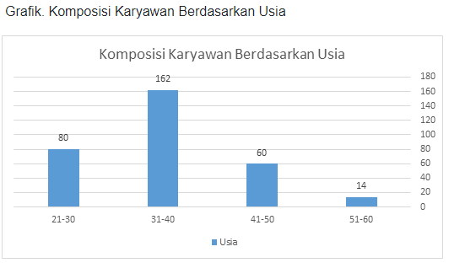
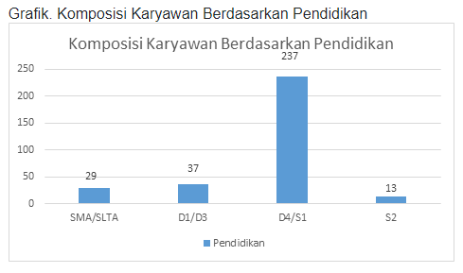
Note : Peningkatan jumlah karyawan di unit bisnis ini terkait penambahan jumlah unit bisnis SPBU di seluruh Indonesia pada tahun 2019.
Gambaran PT Ritel Energi
Data SDM per 31 Des 2019

Slide 2
Issue:
PT. Ritel Energi mengalami kerugian laba bersih yang cukup drastis di tahun 2020 Karena Penurunan Permintaan yg Sangat Tajam.

Slide 4
Root Cause :
Faktor External : Pandemi Covid-19 & Ekonomi Global
Fakto Internal :
Karyawan yg menjadi Tulang Punggung Pindah Keperusahaan Lain & Pesaing walaupun tingkat gaji & Kesejahtraan lainnya yang diberikan oleh PT. Ritel Energi kepada para karyawannya tergolong cukup kompetetif; dalam arti tidak kalah dengan tingkat gaji yang diberikan oleh perusahaan pesaingnya
Dalam enam bulan terakhir, juga terdapat gejala makin tingginya jumlah karyawan yang mengundurkan diri. karyawan yang keluar ini rata-rata memiliki prestasi kerja yang bagus (excellent).
Karyawan Existing Lemah dalam budaya Adaptif, sehingga lemahnya spirit dalam melakukan perubahan dan Inovasi dalam menangani disruption akibat pandemic covid-19
kurangnya fokus karyawan dalam meningkatkan kompetensi sesuai dengan core competency yang mengacu pada bisnis ritel, hampir semua karyawa lemah dalam ketrampilan menjual (selling skill), terdapat sejumlah karyawan yang memiliki mutu yang memprihatinkan, baik dalam segi teknis maupun manajerial
Pemberian Bonus Kurang mengacu pada prestasi, bonus dipukul rata. Sehingga tidak tercipta kompetisi diantara Karyawan
“kesenjangan ketrampilan” (skill gap) yang cukup besar antara old generation employees dengan new and young generation employees. acapkali memberikan implikasi negatif dalam hubungan kerja antara old and young generation, terutama ketika menangani kasus-kasus kompleks
Penumpukan karyawan (redudant employees) terutama dalam bagian administrasi. Sebagai contoh, staf yang menangani tugas surat menyurat bisa berjumlah tiga orang; meski sesungguhnya bisa dikerjakan oleh satu personel
tidak adanya kejelasan dalam perencanaan karir karyawan (employee career planning) – karir Path
Ketidak-kompakan, dan bahkan sering menjurus kepada konflik, antara old employee dengan young employee. Perbedaan nilai dan basis pengetahuan membuat mereka sering gagal dalam membangun tim yang solid.
Survei yang dilakukan kepada para pelanggan (klien) memperlihatkan bahwa secara keseluruhan, para pelanggan merasa cukup puas dengan mutu dan akurasi jasa konstruksi yang dilakukan oleh PT. Ritel Energi, tapi yg dikeluhkan pelanggan adalah ketepatan waktu penyampaian laporan. Dalam hal ini, laporan yang diserahkan seringkali molor dari jadwal yang telah disepakati. Para klien melihat bahwa hal ini antara lain disebabkan oleh ketidakdisiplinan sebagian karyawan PT. Ritel Energi dalam menjalankan tugas yang telah dibebankan padanya. Di sisi lain, klien juga melihat bahwa hal ini juga disebabkan oleh pengelolaan manajemen proyek (project management) yang kurang bagus oleh para pemimpin tim konstruksi

Slide 5
Action & Mitigasi :
Memastikan Semua Karyawan mulai dari Dirut s/d OB sudah mendapat Vaksin Booster
Alternatif Retain Karyawan
Terapkan Budaya AKHLAK, dimulai dari Level Dirut s/d OB
Trainning Regularly Competence Skill & Selling Skill, peserta di mix antara karyawan Old dan Young
Dibuat shceme Penailan Karyawan berdasarkan Produktivitas, Absensi & Attitude. Ex : Level A, B, C & D untuk Pemberian Bonus
Dibuat Karir Path & Perencanaan pengemebangannya oleh HCBP
Evaluasi Work Proses di setiap divisi untuk memaximalkan

Slide 6
Support Needed:

Slide 7
Time Line :

